Slide 1

AZƏRBAYCAN RESPUBLİKASI ELM VƏ TƏHSİL NAZİRLİYİ
Fakultə: İnformasiya və telekommunikasiya texnologiyaları
Kafedra: Kompüter texnologiyaları
Fənn adı: İnformasiya texnologiyalarının əsasları
LABORATORİYA İŞİ №5
Mövzu:Power Point elektron təqdimatı ilə işin əsasları
Kurs: 1-ci
Qrup:6224a1
Tələbə: Cəfərova Nazlı
Müəllim: Quliyeva Tükəzban

Slide 2

POWER POINT
PowerPoint, Microsoft Office paketinin bir hissəsi olaraq təqdimatlar yaratmaq üçün istifadə olunan bir proqramdır. Bu proqram istifadəçilərə vizual təqdimatlar hazırlamağa imkan verir və biznes, təhsil və digər sahələrdə geniş şəkildə istifadə olunur. PowerPoint-in əsas funksiyaları və xüsusiyyətləri barədə məlumat:
PowerPoint haqqında ümumi məlumat:
Yaradıcı Təqdimatlar: PowerPoint təqdimatlar üçün slaydlar (slaydlara yazılar, şəkillər, videolar, cədvəllər, diaqramlar və s. əlavə etmək mümkündür) yaratmağa imkan verir.
İnteraktivlik: Təqdimatlarda animasiyalar, keçidlər və interaktiv elementlər əlavə edərək, izləyicilər üçün maraqlı və diqqət cəlb edici təcrübə yarada bilərsiniz.
Şablonlar və Dizaynlar: PowerPoint-də hazır şablonlar və dizaynlar mövcuddur ki, bu da istifadəçilərin sürətlə və asanlıqla peşəkar görünüşlü təqdimatlar hazırlamasına kömək edir.
Qrafik və Vizuallar: Şəkillər, qrafiklər, diagramlar və videolar kimi müxtəlif vizual elementləri daxil edərək məlumatları daha aydın və təsirli şəkildə təqdim edə bilərsiniz.
Səs və Video Əlavələri: Təqdimatlara səs yazıları və videolar əlavə edərək, daha interaktiv və dinamik təqdimatlar hazırlamaq mümkündür.

Slide 3
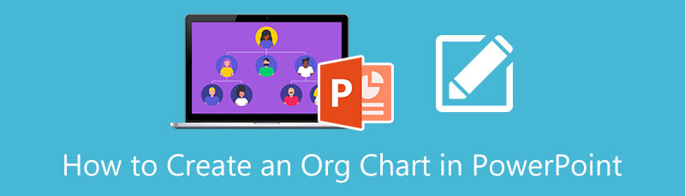
“POWER POINT”in ƏSAS XÜSUSİYYƏTLƏRİ
PowerPoint-in Əsas Xüsusiyyətləri təqdimat hazırlama prosesini asanlaşdıran və onu daha təsirli edən bir sıra vacib funksiyaları ehtiva edir. Bu xüsusiyyətlər təqdimatları həm vizual, həm də məzmun baxımından zənginləşdirir. Aşağıda PowerPoint-in əsas xüsusiyyətləri ilə tanış ola bilərsiniz:
1. Slaydlar
Təsvir: PowerPoint-də hər bir təqdimat bir sıra slaydlardan ibarətdir. Hər slayd müəyyən bir məlumatı təqdim edir.
Xüsusiyyətlər:
Slaydlara mətn, şəkillər, qrafiklər, videolar və s. əlavə etmək mümkündür.
Slaydlarda müxtəlif düzülüşlər (layout) seçmək olar: başlıq slaydı, mətn slaydı, şəkil slaydı və s.
2. Keçidlər (Transitions)
Təsvir: Slaydlara keçidlər əlavə edərək, bir slayddan digərinə keçidi daha maraqlı və dinamik etmək mümkündür.
Xüsusiyyətlər:
Keçidlər slaydlar arasında tətbiq olunur və təqdimata vizual effektlər əlavə edir (məsələn, fade, push, wipe, cube və s.).
Hər bir keçidin sürətini və effekti tənzimləmək mümkündür.

Slide 4
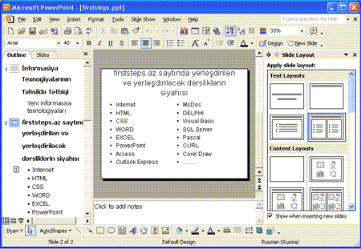
Təsvir: PowerPoint təqdimatlarında hiperlinklər və interaktiv keçidlər istifadə edərək təqdimatı daha dinamik etmək mümkündür.
Xüsusiyyətlər:
Hiperlinklər: Təqdimatın bir slaydından digərinə və ya xarici veb səhifəyə keçidlər əlavə edilə bilər.
Aksiya düymələri: Slaydlarda müəyyən bir obyekti klikləməklə digər slayda keçmək mümkündür. Bu, təqdimatın interaktivliyini artırır.
Təsvir: PowerPoint-in bulud əsaslı xüsusiyyətləri işbirliyini və təqdimatın bir neçə istifadəçi tərəfindən eyni anda redaktə edilməsini asanlaşdırır.
Xüsusiyyətlər:
Microsoft OneDrive və SharePoint: Təqdimatlar buludda saxlanıla bilər və bir neçə istifadəçi eyni anda təqdimat üzərində işləyə bilər.
Əlavə Şərhlər və Yorumlar: Təqdimata şərhlər əlavə edərək, komanda üzvləri ilə fikir mübadiləsi aparmaq mümkündür.
Təsvir: PowerPoint təqdimatları müxtəlif formatlarda saxlanıb paylaşılabilir.
Xüsusiyyətlər:
Təqdimatları PowerPoint (PPTX), PDF, video (MP4) və digər formatlarda saxlayıb paylaşmaq mümkündür.
Təqdimatlar buluda yüklənərək, birbaşa e-poçtla göndərilə bilər.

Slide 5
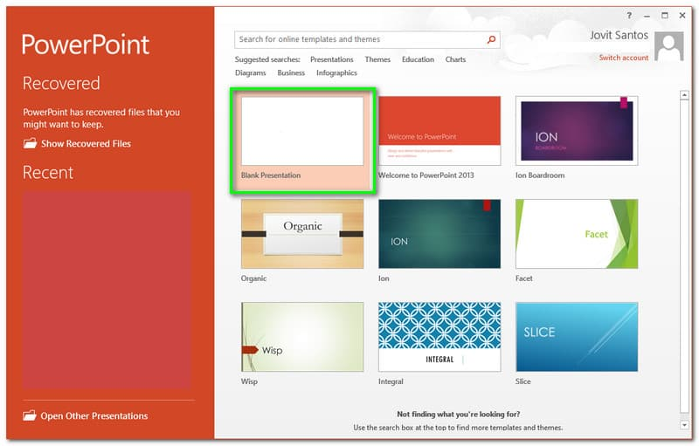
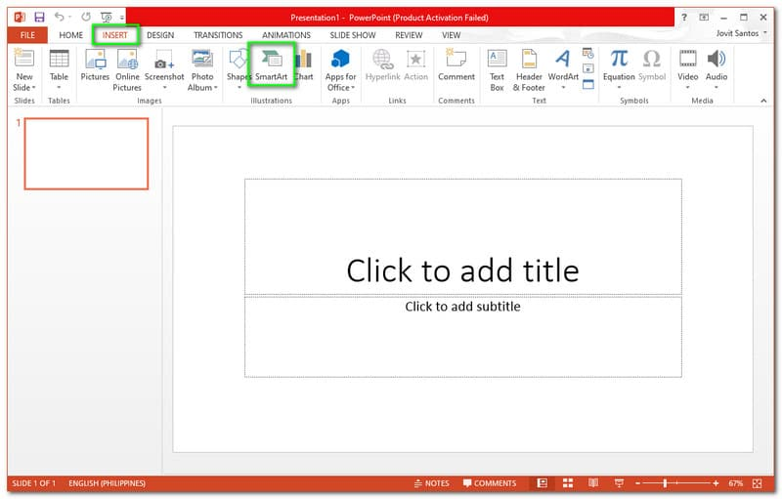
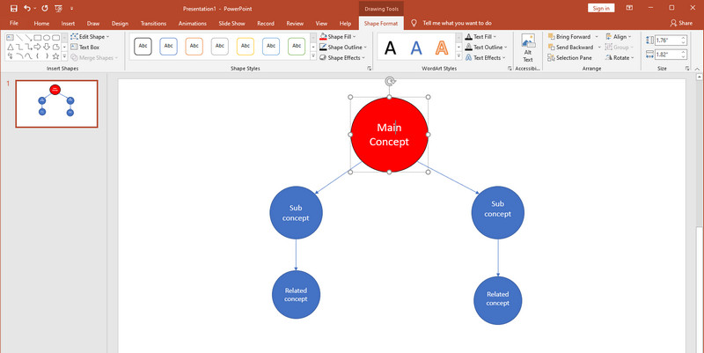
PowerPoint ilə Təqdimat Yaratma Prosesi təklif edir ki, istifadəçilər mərhələli şəkildə təqdimat hazırlasınlar. Aşağıda bu prosesi addım-addım izah edəcəyəm. Hər bir mərhələ təqdimatın məqsədinə və hədəf auditoriyasına uyğun olaraq tənzimlənə bilər.
Proqramı açın: Microsoft PowerPoint proqramını açın.
Yeni təqdimat seçin: İlk açılışda "Yeni" seçin və təqdimatın boş bir sənədini açın. PowerPoint həmçinin əvvəlki təqdimatlardan və ya hazır şablonlardan istifadə etməyə də imkan verir.

Slide 6
FILE
VIEW
INSERT
POWER POINT
OFFICE TAB
SLIDE SHOW
DESIGN
REWIEW
ANIMATIONS

Slide 7
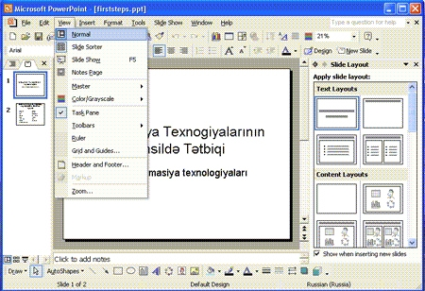
Slayd 9: Nəticə və Tövsiyələr
PowerPoint, təqdimatlar hazırlamaq üçün güclü və asan istifadə olunan bir vasitədir.
Təqdimat hazırlarkən dizayna diqqət yetirmək, vizual elementlərdən düzgün istifadə etmək və təqdimatın məqsədini nəzərə almaq vacibdir.
PowerPoint-in Əsas Xüsusiyyətləri təqdimat hazırlama prosesini asanlaşdıran və onu daha təsirli edən bir sıra vacib funksiyaları ehtiva edir. Bu xüsusiyyətlər təqdimatları həm vizual, həm də məzmun baxımından zənginləşdirir. Aşağıda PowerPoint-in əsas xüsusiyyətləri ilə tanış ola bilərsiniz:
Təsvir: Slaydlara keçidlər əlavə edərək, bir slayddan digərinə keçidi daha maraqlı və dinamik etmək mümkündür.
Xüsusiyyətlər:
Keçidlər slaydlar arasında tətbiq olunur və təqdimata vizual effektlər əlavə edir (məsələn, fade, push, wipe, cube və s.).
Hər bir keçidin sürətini və effekti tənzimləmək mümkündür.
Təsvir: Slaydlarda olan mətn və obyektlərə animasiya tətbiq edərək, hər bir elementin daxil olma, çıxma və ya hərəkət etmə formasını dəyişmək mümkündür.
Xüsusiyyətlər:
Mətni və şəkilləri slayda daxil edərkən animasiya əlavə etmək (məsələn, mətni yavaş-yavaş göstərmək, şəkil üzərinə "zıplama" effekti əlavə etmək və s.).
Animasiya ardıcıllığını və sürətini idarə etmək mümkündür.

Slide 8
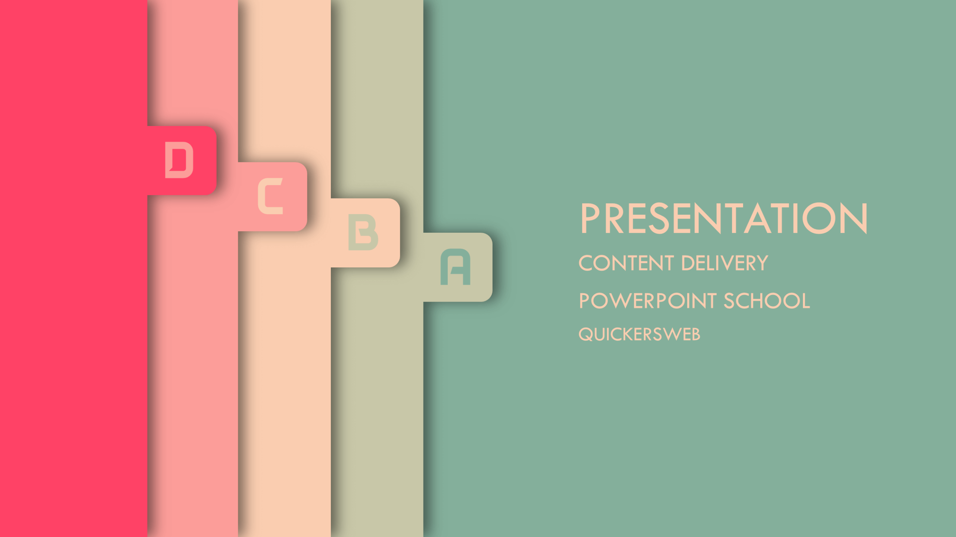
PowerPoint təqdimatının yaradılması addımları:
Təqdimatın başlanğıcı:
PowerPoint proqramını açın.
Yeni bir təqdimat yaradın və uyğun şablon seçin.
Slayd əlavə edin:
"Yeni slayd" seçin və hər bir slayd üçün lazım olan mətni, şəkil və ya qrafiki əlavə edin.
Dizayn və formatlaşdırma:
Slaydların dizaynını seçin (rənglər, şriftlər, arxa planlar).
Hər bir slaydın formatını uyğun şəkildə tənzimləyin.
Animasiya və keçidlər:
Slaydlar arasında keçidlər (transition) və slayddakı obyektlərə animasiyalar əlavə edin.
Slayd şablonu (Slide Template): Təqdimatın dizaynını müəyyən edən əvvəlcədən təyin edilmiş şablon.
Keçid (Transition): Slaydlar arasında keçid effektləri.
Animasiya (Animation): Slaydın içindəki obyektlərin hərəkət etməsi üçün tətbiq edilən effektlər.
Əgər PowerPoint ilə əlaqədar müəyyən bir sualınız varsa, daha spesifik kömək edə bilərəm!

Slide 9
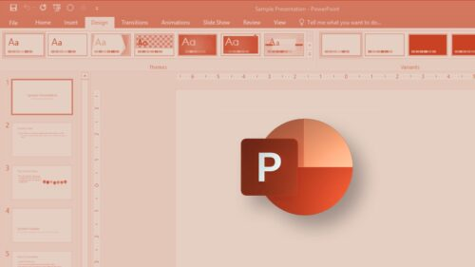
Mətn əlavə etmək: Hər slayda başlıq və mətn əlavə etmək üçün uyğun mətn qutularına yazı yaza bilərsiniz.
Şəkil və ya qrafik əlavə etmək: Slaydın istənilən yerinə şəkil, video və qrafik əlavə edə bilərsiniz.
Insert tabına keçin və "Pictures", "Shapes", "Icons" və ya "Chart" seçin.
Cədvəl və qrafiklər əlavə etmək: Məlumatları vizual şəkildə təqdim etmək üçün qrafiklər və cədvəllərdən istifadə edin.
Slayd animasiyaları və keçidlər
Keçidlər: Slaydlar arasındakı keçidləri müəyyən etmək üçün "Transitions" tabına keçin və keçid effektini seçin. Bu, təqdimatın daha dinamik və maraqlı olmasına kömək edir.
Animasiya: Slayddakı hər bir obyektə (mətn, şəkil, düymə və s.) animasiya əlavə edə bilərsiniz.
Animations tabına keçin və obyektlərə animasiya effektləri əlavə edin (məsələn, "Fly In", "Fade", "Zoom" və s.).
Slaydların sırasını dəyişdirmək üçün, sol tərəfdəki "Slides" panelində bir slaydı sürükləyərək istədiyiniz yerə yerləşdirə bilərsiniz.
6. Slaydın dizaynı və formatlaşdırılması
Slaydın arxa planını dəyişdirmək: Arxa plan rəngini və ya şəkilini dəyişdirmək üçün Design tabına keçin və "Format Background" seçin.
Şrift və rənglərin tənzimlənməsi: Mətnin şriftini, ölçüsünü, rəngini və tərzini dəyişdirmək üçün slayd üzərindəki mətnə klikləyin və uyğun formatları seçin.
7. Slaydların nizamı və qruplaşdırılması
Slaydlar arasında məzmunu mütəşəkkil təqdim etmək üçün müəyyən slaydlarda oxşar dizaynlardan və ya mövzudan istifadə edin.

Slide 10

Slaydların idarə edilməsi ilə bağlı bəzi əsas qısa yollar:
Yeni slayd əlavə etmək: Ctrl + M
Slaydı silmək: Seçdiyiniz slaydı sağ klikləyin və "Delete Slide" seçin.
Slayda keçid etmək: Slaydların arasına sürətlə keçmək üçün Slide Sorter görünüşünü istifadə edə bilərsiniz (View tabından aktivləşdirin).
PowerPoint-də slaydlardan necə istifadə etmək, təqdimatınızın effektivliyini artırmaq və auditoriyanızı cəlb etmək üçün çox vacibdir.
laydın arxa planını dəyişdirmək: Arxa plan rəngini və ya şəkilini dəyişdirmək üçün Design tabına keçin və "Format Background" seçin.
Şrift və rənglərin tənzimlənməsi: Mətnin şriftini, ölçüsünü, rəngini və tərzini dəyişdirmək üçün slayd üzərindəki mətnə klikləyin və uyğun formatları seçin.
7. Slaydların nizamı və qruplaşdırılması
Slaydlar arasında məzmunu mütəşəkkil təqdim etmək üçün müəyyən slaydlarda oxşar dizaynlardan və ya mövzudan istifadə edin.

Slide 11
PowerPoint, təqdimatlar yaratmaq üçün çox funksiyalı bir proqramdır və müxtəlif xüsusiyyətləri ilə istifadəçilərə müxtəlif məqsədlər üçün effektiv təqdimatlar hazırlamağa imkan verir. Aşağıda PowerPoint-in əsas xüsusiyyətlərini sadalayacağam:
1. Slaydlar (Slides)
Slaydın əsas strukturu: PowerPoint təqdimatları slaydlardan ibarətdir. Hər bir slayd müxtəlif növ məzmunu (mətn, şəkillər, qrafiklər, video, cədvəllər və s.) özündə birləşdirir.
Yeni slayd əlavə etmək: Hər yeni məlumat və ya fikir üçün yeni bir slayd əlavə etmək mümkündür.
2. Dizayn və Şablonlar (Design & Templates)
Şablonlar (Templates): PowerPoint, istifadəçilərə fərqli dizayn şablonları təqdim edir. Bu şablonlar təqdimatın ümumi tərzini müəyyən edir və işinizi asanlaşdırır.
Arxa planlar (Backgrounds): Təqdimatın arxa planını dəyişmək, müxtəlif rənglər və şəkillər əlavə etmək mümkündür.
Dizayn alətləri: "Design" tabı altında müxtəlif dizayn xüsusiyyətləri mövcuddur, bunlara rəng dəstləri, şrift tərzləri və xüsusi elementlər daxildir.
3. Mətn və Mətn Qutuları (Text & Text Boxes)
Mətn əlavə etmək: Hər bir slayda mətn qutuları əlavə edərək başlıq, əsas mətn, alt mətn və digər məlumatları daxil etmək mümkündür.
Şriftin tənzimlənməsi: Şriftin növü, ölçüsü, rəngi və digər xüsusiyyətləri asanlıqla dəyişdirilə bilər.
4. Multimedia (Şəkillər, Video və Audio)
Şəkil və qrafiklər: PowerPoint-də şəkillər və qrafiklər əlavə etmək mümkündür. Bununla yanaşı, şəkilləri formatlaşdırmaq və redaktə etmək mümkündür (kəsmək, ölçüsünü dəyişmək, effektlər əlavə etmək və s.).
Video və audio əlavə etmək: Slaydlara video və audio faylları əlavə edə bilərsiniz. Bu, təqdimatınızı daha dinamik və interaktiv edir.
5. Cədvəllər və Qrafiklər (Tables & Charts)
Cədvəllər: Məlumatları nizamlı şəkildə təqdim etmək üçün cədvəllər əlavə edə bilərsiniz.
Qrafiklər

Slide 12
home
insert
design
transitions
animations

Slide 13
dizayn və şablonlar
Mətn və mətn qutuları
Cədvəllər və qutular

Slide 14
Təqdimat Göstərmə (Slide Show Mode)
Təqdimat rejimi: Təqdimatı tam ekran rejimində göstərmək mümkündür. Bu rejimdə slaydlara keçidlər, animasiyalar və keçidlər tam olaraq göstərilir.
Təqdimatın qeyd edilməsi: PowerPoint-də təqdimatı qeyd etmək (səs yazısı ilə) və sonra videoya çevirmək mümkündür.
8. Qrafik Redaktə və Şəkil Düzəlişləri
PowerPoint şəkilləri redaktə etmək üçün çoxsaylı alətlər təqdim edir. Şəkillərin kəsilməsi, effektlər əlavə edilməsi, işıq və kontrastın tənzimlənməsi, rəng tənzimləmələri və s. mümkündür.
Formalar: PowerPoint-də müxtəlif şəkil formaları (dikdörtgen, dairə, oxlar və s.) əlavə edərək təqdimatınızın daha dinamik və anlaşılan olmasını təmin edə bilərsiniz.
9. Hyperlinklər və Interaktivlik
PowerPoint-də müxtəlif slaydlara, xarici vebsaytlara və digər fayllara hyperlink əlavə etmək mümkündür. Bu, təqdimatınıza interaktivlik qatır.
İnteraktiv düymələr: Təqdimatınızı daha interaktiv etmək üçün düymələr və keçidlər əlavə edə bilərsiniz.
10. Əməkdaşlıq və Paylaşma
Buludda əməkdaşlıq: PowerPoint faylını OneDrive üzərindən paylaşaraq başqaları ilə əməkdaşlıq edə bilərsiniz. Bu, bir neçə istifadəçinin eyni anda təqdimat üzərində işləməsinə imkan verir.
Təqdimatın paylaşılması: PowerPoint təqdimatını müxtəlif formatlarda (PDF, video, PowerPoint faylı və s.) saxlayıb paylaşmaq mümkündür.
11. Qısa Yollar və İdarəetmə
Qısa yollar: PowerPoint-də təqdimatın yaradılması və idarə edilməsi üçün müxtəlif qısa yollar (keyboard shortcuts) mövcuddur. Məsələn, Ctrl + M yeni slayd əlavə edir, Ctrl + S isə təqdimatı yadda saxlayır.
Təqdimatın təqdim edilməsi: "Presenter View" rejimi ilə slaydların altında notları göstərmək mümkündür, bu da təqdimatçıya çox faydalıdır.

Slide 15
İZLƏDİYİNİZ ÜÇÜN TƏŞƏKKÜRLƏR!

